Slide 1
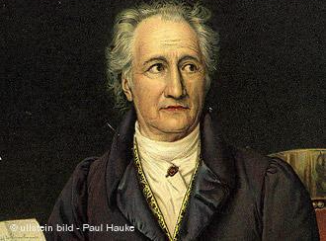
«Йоганн Вольфганг фон Гете»
Автор проекту:
Загородня Катерина

Slide 2
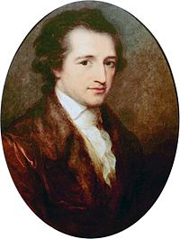
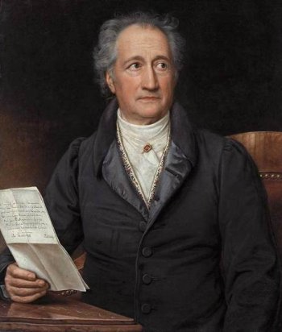
Йоганн Вольфганг Гете (1749-1832)
«Блискучий розум, що поєднує глибокодумність філософа з силою геніального поета»

Slide 3
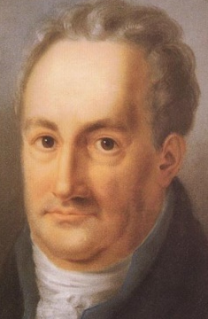
Гете
Видатний німецький письменник, філософ, учений Йоганн Вольфганг Гете за силою впливу, який він мав на розвиток європейської цивілізації, подібний до титанів епохи Відродження. Вже в молоді роки Гете вважали генієм, а на схилі років шанобливо називали «олімпійцем» (тобто богом з Олімпу). Напівжартома про нього говорили, що «природа захотіла дізнатися, якою вона є і... створила Гете».

Slide 4
Основні художні твори:
Страждання юного Вертера (1774)
Фауст (1774—1831)
Іфігенія в Тавриді (1779—1786)
Торквато Тассо (1780—1789)
Еґмонт (1788)
Римські елегії (1790)
Роки навчання Вільгельма Мейстера (1795—1796)
Поезія і правда (1811—1833)
Західно-східний диван (1814—1819)
Роки мандрівок Вільгельма Мейстера (1821—1829)

Slide 5
Біографія
Гете народився 28 серпня 1749 р. в німецькому містечку Франкфурт-на-Майні в родині імперського радника. Отримав добру освіту — спочатку від домашніх учителів, а згодом у Лейпцизькому і Страсбурзькому університетах, де вивчав юридичні науки, медицину і філософію. Батько покладав надії на майбутню юридичну кар'єру сина, але той, маючи нахил до багатьох наук, віддає перевагу літературі, якою захопився ще з дитячих років. Під час навчання в Страсбурзі Гете познайомився з одним із провідних діячів німецького Просвітництва Иоганном Гердером, під впливом якого сформувались Гетеві ідейні погляди та естетичні уподобання.

Slide 6
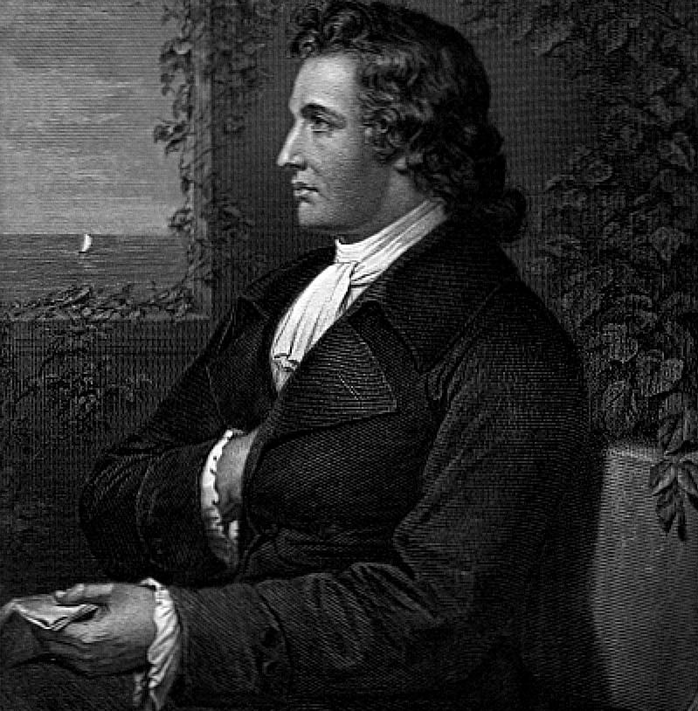

Slide 7
Перші кроки в літературі
Уже перші кроки в літературі зробили ім'я Гете відомим усій Європі і поставили його на чолі європейського просвітницького руху, але, подібно до Вольтера, він не обмежувався словесною декларацією своїх передових поглядів та ідей і прагнув їх практичного втілення в житті суспільства. Саме тому в 1775 р. він погодився на пропозицію молодого герцога Карла Августа перебратися до нього у Веймар здійснювати суспільні реформи в дусі просвітницьких гасел у цьому окремо взятому герцогстві, щоб воно, як сподівався Гете, з часом було взірцем для всієї Німеччини.

Slide 8
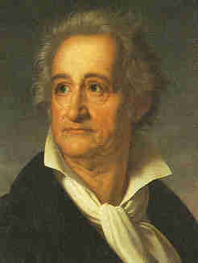
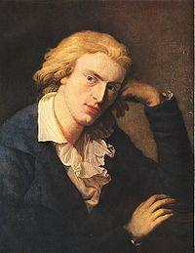
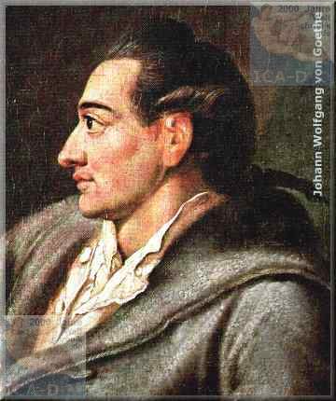
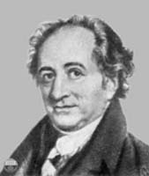
Перешкоди
Ставши радником герцога і очолюючи в різний час практично всі міністерства та комісії герцогства (військову, транспортну, судову, освітянську), Гете, як і Вольтер, наштовхнувся на шалений спротив і небажання владного бюрократичного апарату кардинально змінювати монархічний режим.

Slide 9
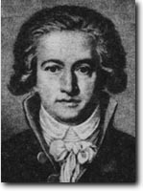
1794—1805
Важливою віхою цього періоду стала активна співпраця Гете з іншим визначним поетом Фрідріхом Шиллером, яка вписала одну з найяскравіших сторінок в історію німецької просвітницької поезії. Своєрідною даниною шани до неї є пам'ятник Гете і Шиллерові у Веймарі перед будинком Національного театру.

Slide 10
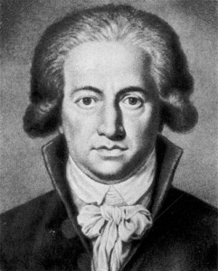
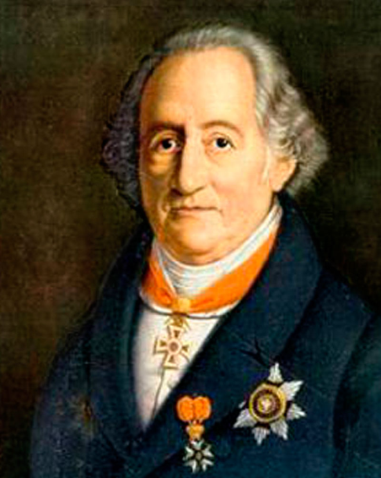
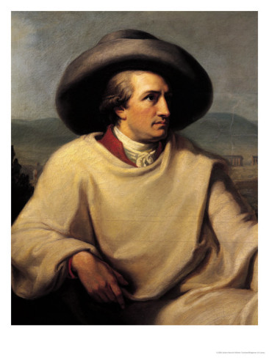
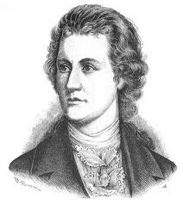
Останні десятиліття
В останні десятиліття свого життя Гете, як і раніше, багато працює. Крім власне літературної творчості, він інтенсив- — но займається науковими і особливо природознавчими дослідженнями: ботанікою, зоологією, анатомією, геологією.

Slide 11
Смерть
Поетові судилося довге, сповнене і радощів, і смутку життя. Він пережив майже всіх своїх друзів і близьких йому людей, у тому числі дружину й сина. Помер Гете 22 березня 1832 р. у 82 роки у Веймарі (він застудився під час прогулянки і захворів на запалення легень). Очевидці згадували, що за кілька хвилин до смерті він підняв руку і немовби намагався щось написати в повітрі. Поховали Гете у Веймарі поряд з близькими йому Карлом Августом і Фрідріхом Шиллером.

Slide 12
Творчий шлях Гете
Творчий шлях
Гете
Ранній
(штюмерський)
Веймарський (класицизм)

Slide 13
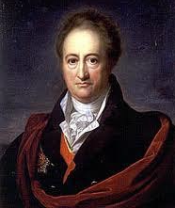
Лірика…
З найбільшою силою творчий геній Гете виявив себе в ліриці. Вірші Гете почав писати із семилітнього віку. У штюрмерський період у його ліриці переважають теми природи і кохання, тісно пов'язані з традиціями німецької народнопісенної поезії. Крім ліричних віршів, Гете створює зразки піднесеної патетичної поезії, зокрема вірші-гімни, сповнені волелюбного просвітницького пафосу.

Slide 14
Дякую за увагу!

